Slide 1
IIIF: the International Image Interoperability Framework Implementations, inspirations
Emmanuelle Bermès (BnF, dir. des services et des réseaux)
Vladimir Tybin (BnF, dép. du dépôt légal)
Notes:
Vladimir: Présentation des intervenants

Slide 2
Plan
Introduction
Gallica and Gallica « marque blanche »
Why IIIF ?
Demo
Benefits and Future prospects
Questions
Notes:
Vladimir: présentation du plan de notre intervention

Slide 3
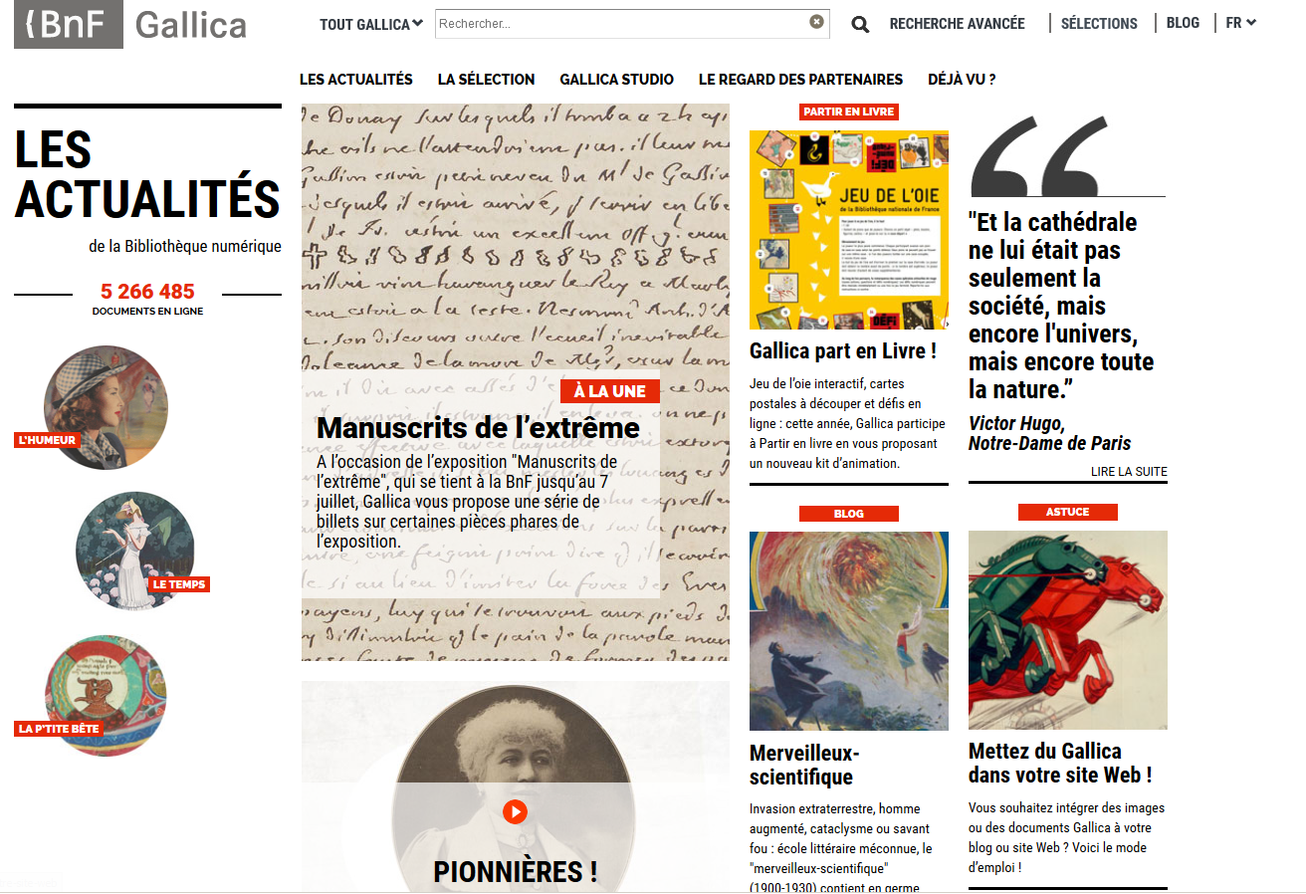
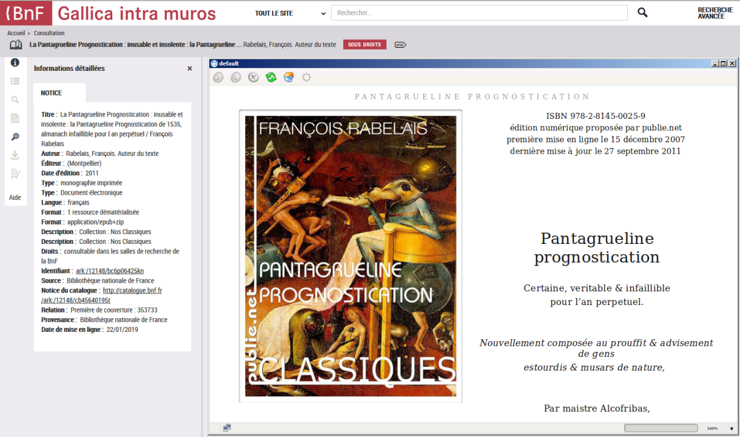
Gallica, the BnF ‘s digital library
[à compléter par Vladimir]
Notes:
Vladimir : Gallica est la bibliothèque numérique de la BnF, lancée en 1997 et plusieurs fois refondue depuis. Elle compte aujourd’hui 5 266 485 documents de tous types : livres, revues, photographies, estampes, cartes, objets, vidéos, son…
S’agissant du livre, historiquement, les collections de Gallica sont issues de la numérisation en mode « image » et de l’OCRisation des ouvrages des collections de la BnF et de ses partenaires (Gallica est une bibliothèque numérique collective, avec près de 400 partenaires qui contribuent en apportant leurs collections numérisées). La BnF a également produit 4300 epubs patrimoniaux qui sont des versions haute qualité de ces ouvrages OCRisés.
La plupart de ces documents sont libres de droits et consultables en ligne, mais il existe également une déclinaison « intra-muros » de Gallica qui permet de présenter dans les emprises de la BnF des documents sous droit, en vertus d’accords contractuels principalement – numérisation dans le cadre de ReLire notamment.
Depuis cette année, des epubs issus de l’édition font leur entrée dans Gallica intra muros : c’est le début du DL du livre numérique.

Slide 4
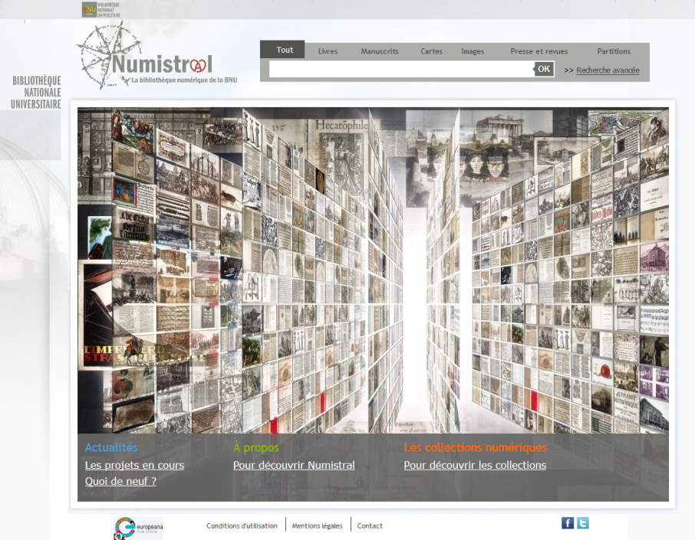
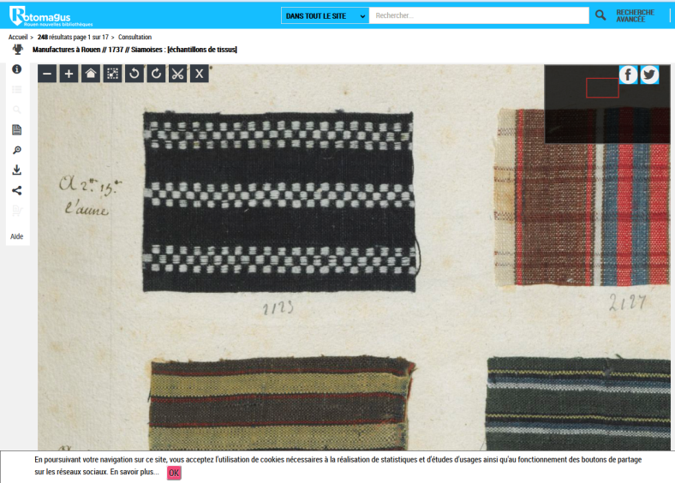
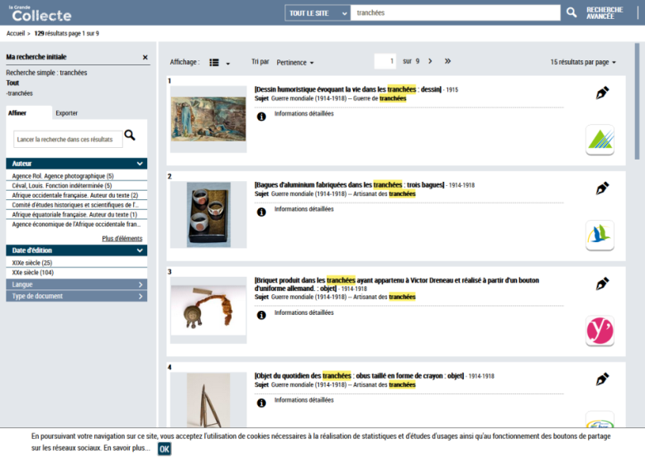
Gallica « marque blanche »
https://manuscrits-france-angleterre.org
Notes:
Vladimir : Gallica existe également en version « marque-blanche » : cela permet à des partenaires de bénéficier du savoir-faire, des outils et de l’infrastrcture créés par la BnF. Gallica marque blanche est un dispositif qui permet à une bibliothèque partenaire de créer une bibliothèque numérique à ses couleurs, en s’appuyant sur l’infrastructure de Gallica. Les marques blanches actuelles sont notamment : Numistral, Rotomagus, Numba (CIRAD), la bibliothèque francophone numérique, La grande collecte, la bibliothèque diplomatique numérique et enfin France Angleterre Manuscrits Médiévaux entre 700 et 1200
L’une d’elles, « Manuscrits France-Angleterre 700-1200 », réalisée à l’occasion du projet Polonsky avec la BL et lancée en novembre 2018, utilise le protocole IIIF pour présenter dans un même site des manuscrits numérisés de la BnF et de la British Library. Mais Emmanuelle va à présent vous en dire plus sur ce protocole…

Slide 5
What is IIIF ?
What is IIIF ?
An international standard for digital images interoperability
A common viewer for files stored in 2 different institutions
An open source tool developed by the community : the Mirador Viewer
Gallica :
IIIF compliant (server) since 2015
Uses IIIF internally to manage certain functions (zoom)
Hackathon 2017: API documented at http://api.bnf.fr/api-iiif-de-recuperation-des-images-de-gallica
Outil de visualisation
API IIIF
Entrepôt d’images 1
Entrepôt d’images 2
Notes:
Emmanuelle : IIIF est une API qui permet à travers un seul et même outil de visualisation d’accéder à tout ou partie des images d’un document quelque soit la localisation de ce document.
Membres fondateurs du consortium qui normalise cette API, nous avons commencé à l’implémenter dès 2015 pour permettre à nos partenaires comme Europeana de montrer la totalité de nos documents image sans avoir besoin de récupérer les fichiers eux-mêmes. À l’aide de paramètres simple, on peut faire appel au serveur pour récupérer une image ou une portion d’image et l’afficher dans son propre site.
Pour les besoins du Hackathon 2017, l’API IIIF de Gallica a été documentée sur le site api.bnf.fr
Mais le plus simple, c’est que nous passions à la démonstration du site…

Slide 6
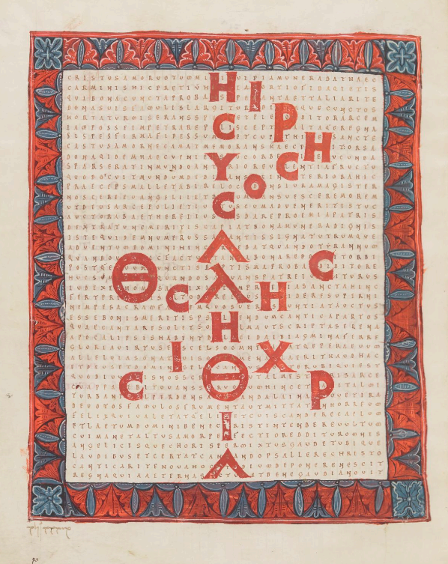
Demo
https://manuscrits-france-angleterre.org
Notes:
(voir jeu de rôle)

Slide 7
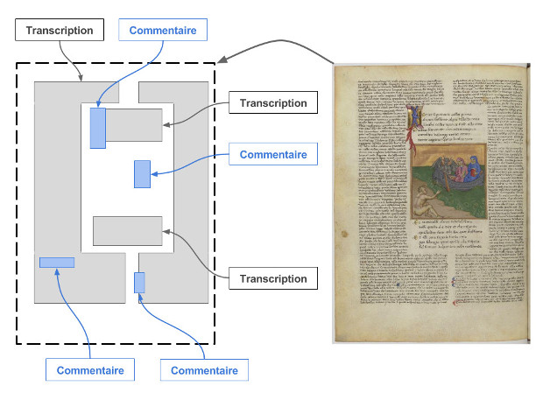
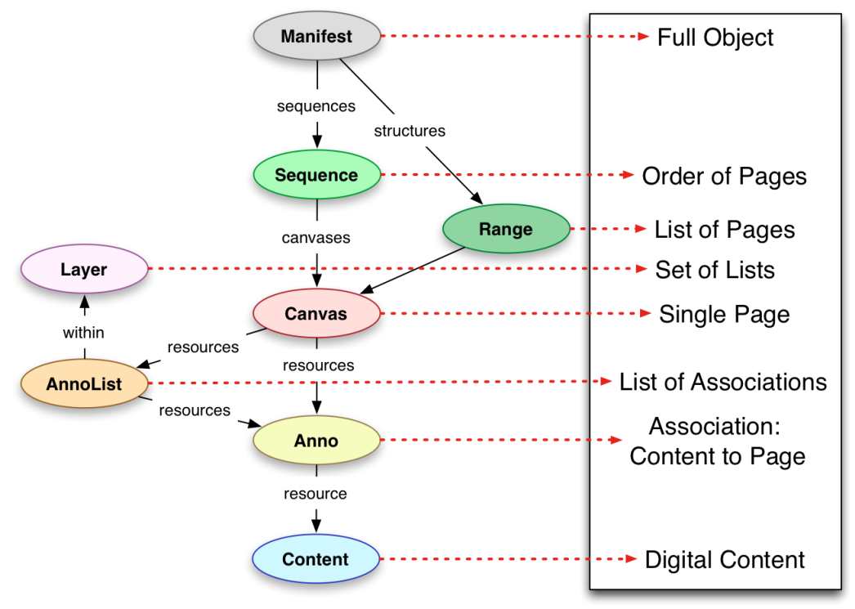
What is IIIF ?
IIIF image API
IIIF présentation API
Notes:
Emmanuelle :
2 API : IIIF image et IIIF présentation
Développements en cours : texte, audiovisuel
S’appuie sur des standards du W3C ‘Json-LD, media fragment)

Slide 8
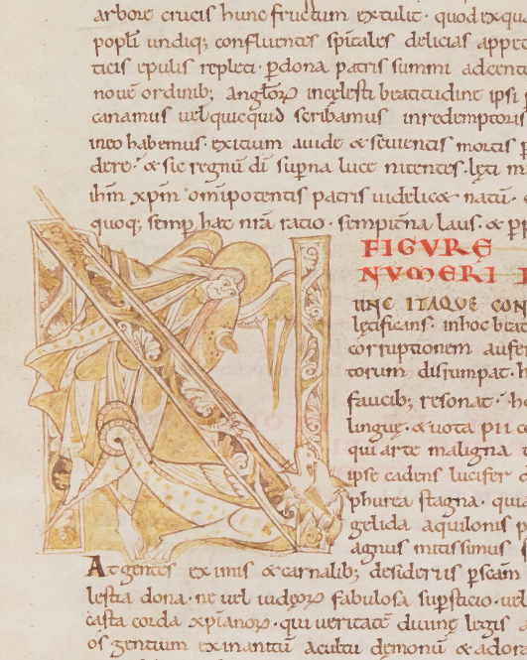
Benefits and Future prospects
IIIF, an interoperability standard that may deeply change the interoperability model of digital libraries
Partners who have integrated their digitized material in Gallica can use Mirador or another viewer to integrate their own digitized document into their website or catalogue
When Gallica only harvest metadata, we could also add a viewer (like in Europeana) so that the user can see the full document without having to go to another website
Notes:
Emmanuelle : la démo nous a permis de montrer que Mirador nous permet non seulement de visualiser à la fois les documents de la BnF et ceux de la BL, mais aussi de proposer des fonctions additionnelles.
Dans la mesure où toutes les images de Gallica (5 millions de documents !) sont accessibles via le protocole IIIF, nous pouvons utiliser Mirador pour les visualiser.
(pour le reste c’est écrit sur la diapo)

Slide 9
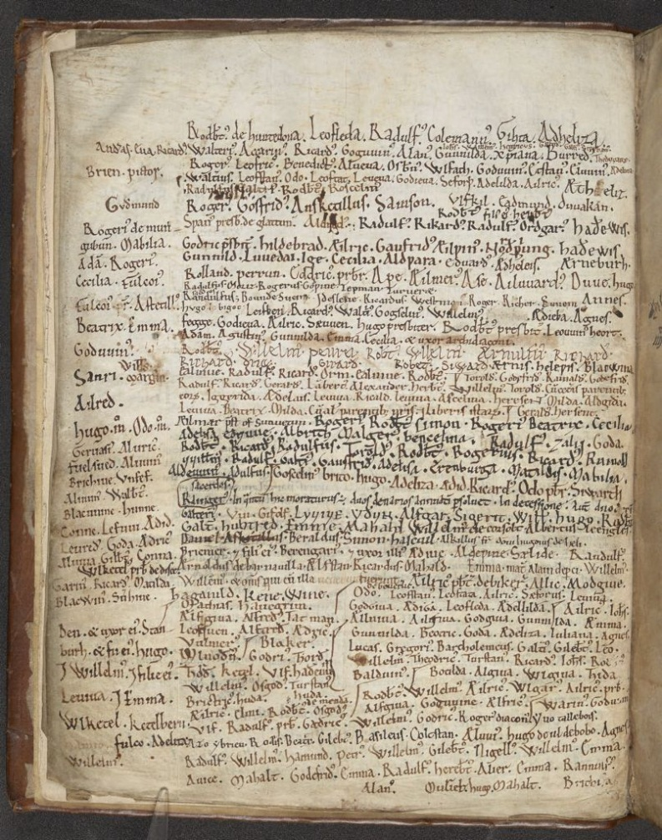
Benefits and Future prospects
How the community set up the IIIF consortium
Interoperability
The open source ecosystem around IIIF
Perspectives for the ebooks environment
Notes:
Vladimir: Un visualiseur open source comme Mirador permet de bénéficier des développements réalisés par la communauté. Il devient très facile de créer sa propre bibliothèque numérique, en appelant les images IIIF disponibles sur d’autres serveurs et sans avoir besoin de redévelopper ex nihilo.
On peut comparer l’utilisation de Mirador pour IIIF à ce que fait Readium pour la communauté ePub : on mutualise (dans Readium à travers le SDK) les développements « cœur » d’infrastructure et on falicite la circulation des contenus en utilisant les standards, pour éviter à chaque acteur d’avoir à refaire des développements lourds.

Slide 10
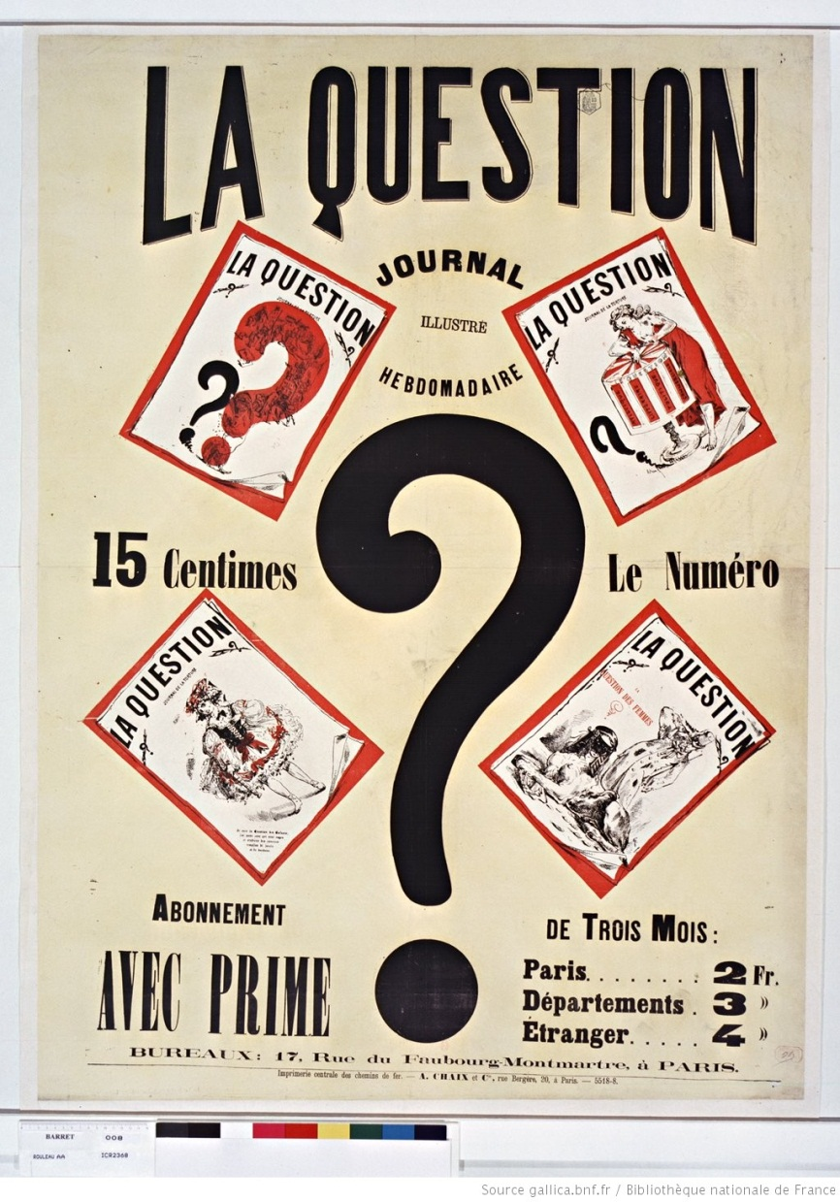
Merci !

